Slide 1
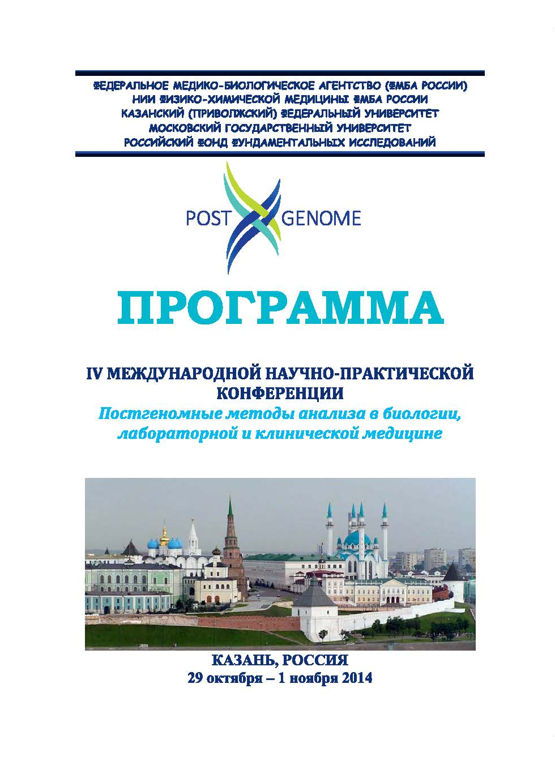
The 4th International Conference on Science and Applied Research
Post-Genome Methods of Analysis in Biology and Laboratory and Clinical Medicine
Kazan, Russia
October 29th – November 1st, 2014
IV Международная научно-практическая конференция
Постгеномные методы анализа в биологии,
лабораторной и клинической медицине
Казань, Россия
29 октября – 1 ноября 2014

Slide 2


Slide 3
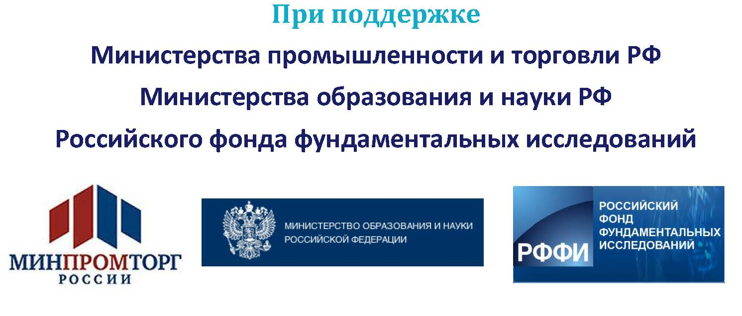
Казань
29 октября – 1 ноября 2014

Slide 4
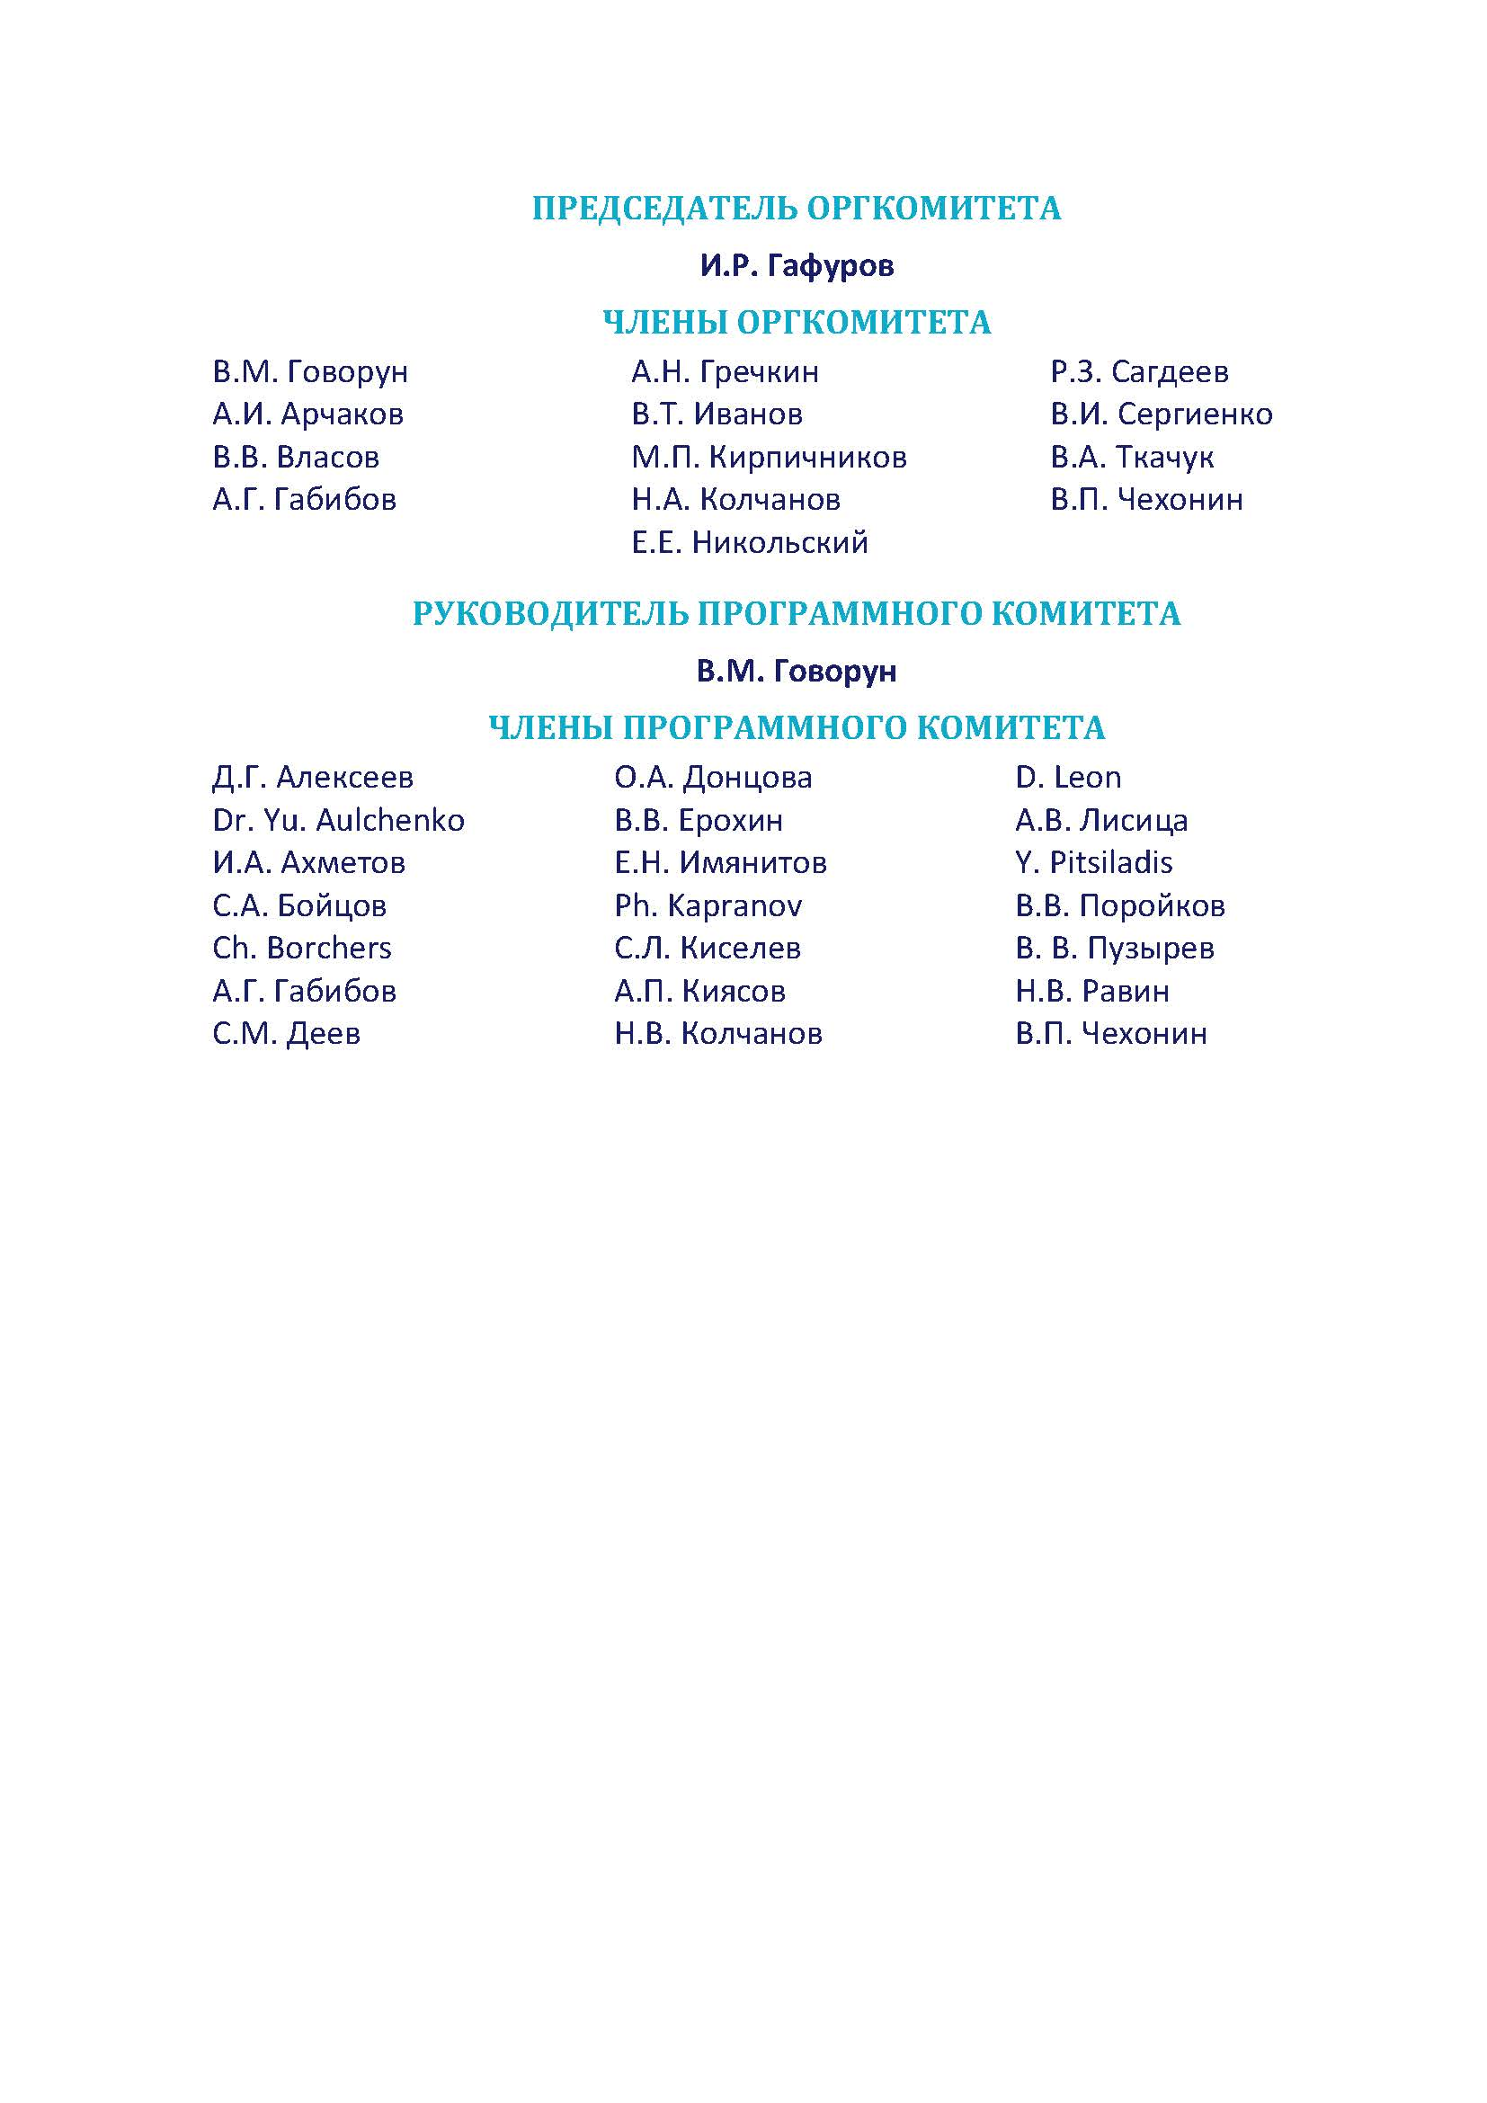
Казань
29 октября – 1 ноября 2014

Slide 5
Казань
29 октября – 1 ноября 2014
Симпозиум 1: Геномика и метагеномика
Юрий С. АУЛЬЧЕНКО, Николай В. РАВИН
Симпозиум 2: Методы анализа транскрипицонной активности кодирующей и некодирующей части генома
Ольга А. ДОНЦОВА, Philipp KAPRANOV
Симпозиум 3: Протеомика, пептидомика и метаболомика
Christoph BORCHERS, Андрей В. ЛИСИЦА
Симпозиум 4: Биоинформатика. Информационные технологии в обработке и интерпретации омных данных
Дмитрий Г. АЛЕКСЕЕВ, Николай А. КОЛЧАНОВ
Симпозиум 5: Клеточные технологии и регенеративная медицина
Сергей Л. КИСЕЛЕВ, Андрей П. КИЯСОВ

Slide 6
Казань
29 октября – 1 ноября 2014
Симпозиум 6: Нанотехнологии в медицинских и биологических исследованиях
Сергей М. ДЕЕВ, Victor EROKHIN
Симпозиум 7: Биомаркеры, гены и омиксы в исследовании патогенеза социально-значимых заболеваний человека. Молекулярная эпидемиология
Евгений Н. ИМЯНИТОВ, David LEON
Секция 8: Персонифицированная медицина
Сергей А. БОЙЦОВ, Валерий П. ПУЗЫРЕВ
Симпозиум 9: Постгеномные технологии в поиске и дизайне лекарств
Владимир В. ПОРОЙКОВ, Александр Г. ГАБИБОВ
Симпозиум 10: Спортивная медицина
Ильдус И. АХМЕТОВ, Yannis PITSILADIS

Slide 7
Казань
29 октября – 1 ноября 2014
ПЛЕНАРНЫЕ ДОКЛАДЧИКИ
Ю.С. Аульченко Когда геномика встречает другие «-омики»: потенциал «мульти-омики» в разгадывании заболеваний
Yoshihide Hayashizaki Новый мир генной экспрессии на основе транскриптомных сетей
С.А. Недоспасов Обратная генетика и антицитокиновая терапия
Eric Westhof Предсказание РНК-связывающих доменов в белках
Christoph Borchers Множественный мониторинг реакция и иммуно-МАЛДИ для клинической протеомики
С.М. Деев Самосборка тераностических агентов, основанная на белок-белковых взаимодействиях
А.Г. Габибов Механизмы деградации ДНК
В.Т. Иванов Новая тёмная материя: пептидом как неизученный компонент живой системы
Oksana Lockridge Функция бутирилхолинэстеразы и ее недостаточность у человека

Slide 8
Казань
29 октября – 1 ноября 2014
ПЛЕНАРНЫЕ ДОКЛАДЧИКИ
В.П. Пузырев Медицинская генетика в персонализированной медицине
Д.Г. Заридзе Полногеномные исследования в онкологии
David Leon Использование генетических вариантов для установления причинно-следственных связей между окружающей средой и заболеванием
Michel Georges Системный отбор определяющих генов и вариантов из числа идентифицированных в GWAS исследованиях синдрома раздраженного кишечника
Moncef Zouali Эпигенетика, иммунотолерантность и аутоиммунность
В.А. Ткачук Регуляция регенерации
Alain Krol Селеносодержащие белки у здоровых и больных. Понимание своеобразного механизма биосинтез
В.В. Власов Терапевтические нуклеиновые кислоты
Н.А. Колчанов Регуляторные генетические системы: компьютерно-экспериментальный анализ и моделирование

Slide 9
Казань
29 октября – 1 ноября 2014
ОРГВЗНОС
Категория | Оргвзнос при оплате до 1 июля 2014 | Оргвзнос при оплате до 20 октября 2014
Научный сотрудник | 1800 руб. | 2200 руб.
Приглашенный докладчик | 0 | 0
Студент или аспирант* | 300 руб. | 450 руб.
Представитель фирмы | 2500 руб. | 3500 руб.
Сопровождающий | 600 руб. | 600 руб.
Заочное участие | 700 руб. | 900 руб.

Slide 10
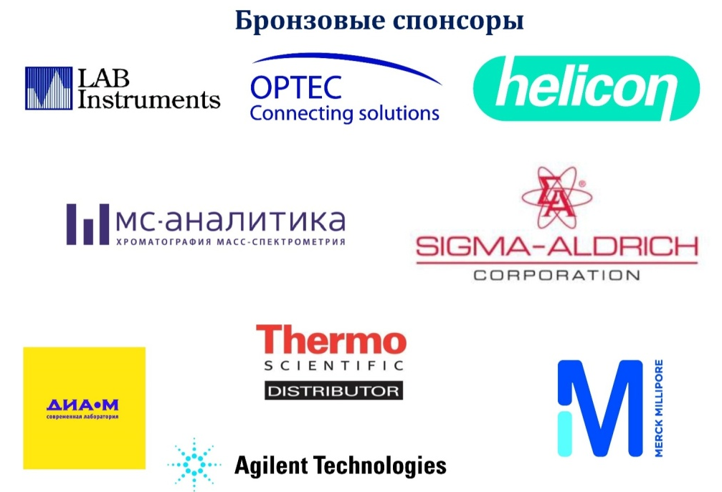

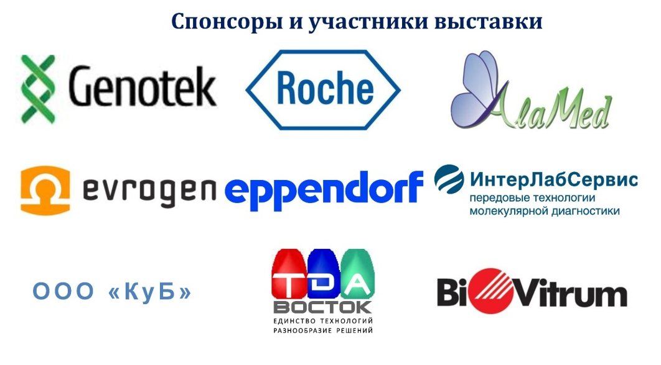
Казань
29 октября – 1 ноября 2014

Slide 11
The 5th International Conference on Science and Applied Research
Post-Genome Methods of Analysis in Biology and Laboratory and Clinical Medicine
Kazan
2018
V Международная научно-практическая конференция
Постгеномные методы анализа в биологии,
лабораторной и клинической медицине
Казань
2018

